Slide 1
Alejandro Gómez Rivera 2ºDAW

Slide 2
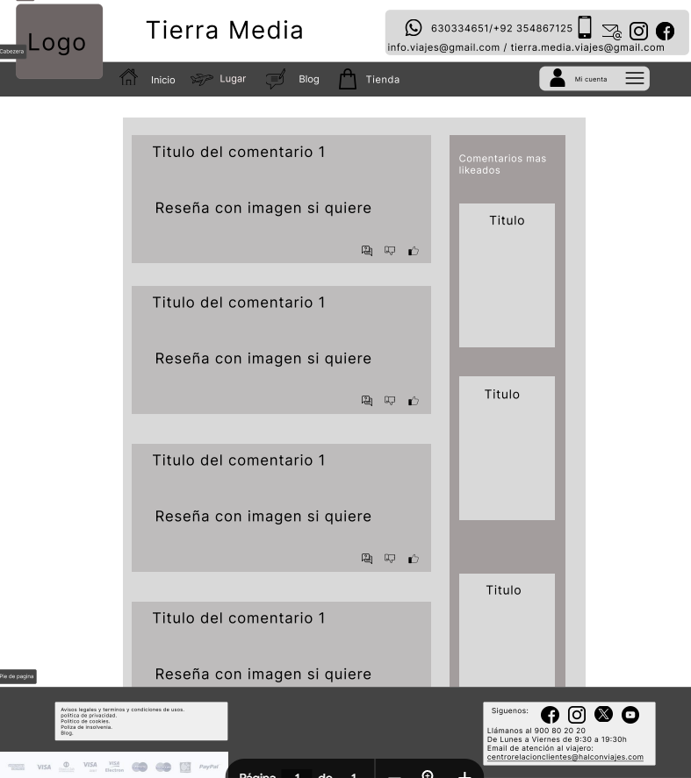
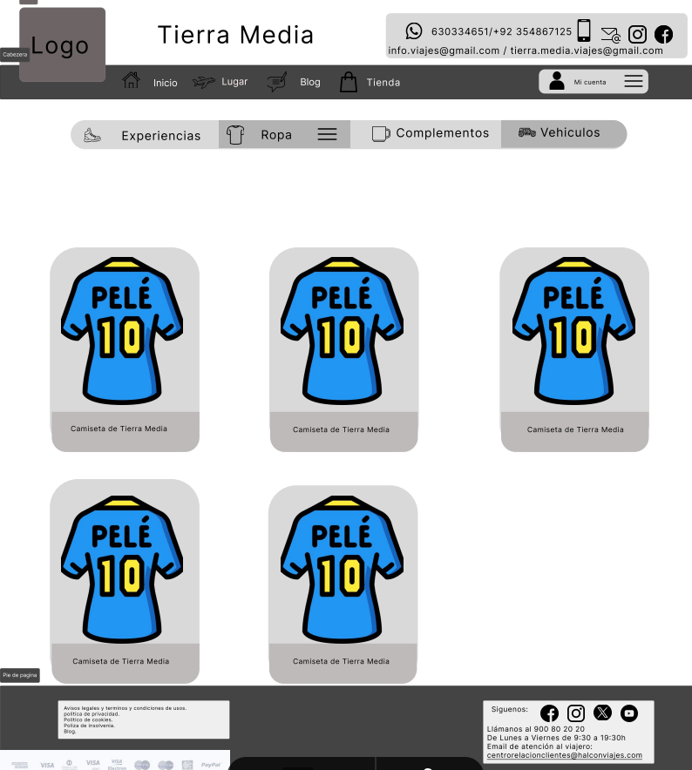
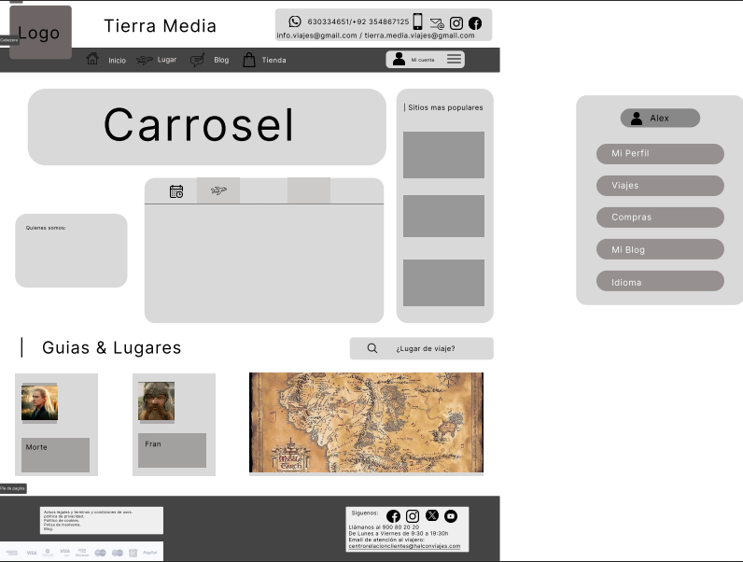
Wireframe

Slide 3
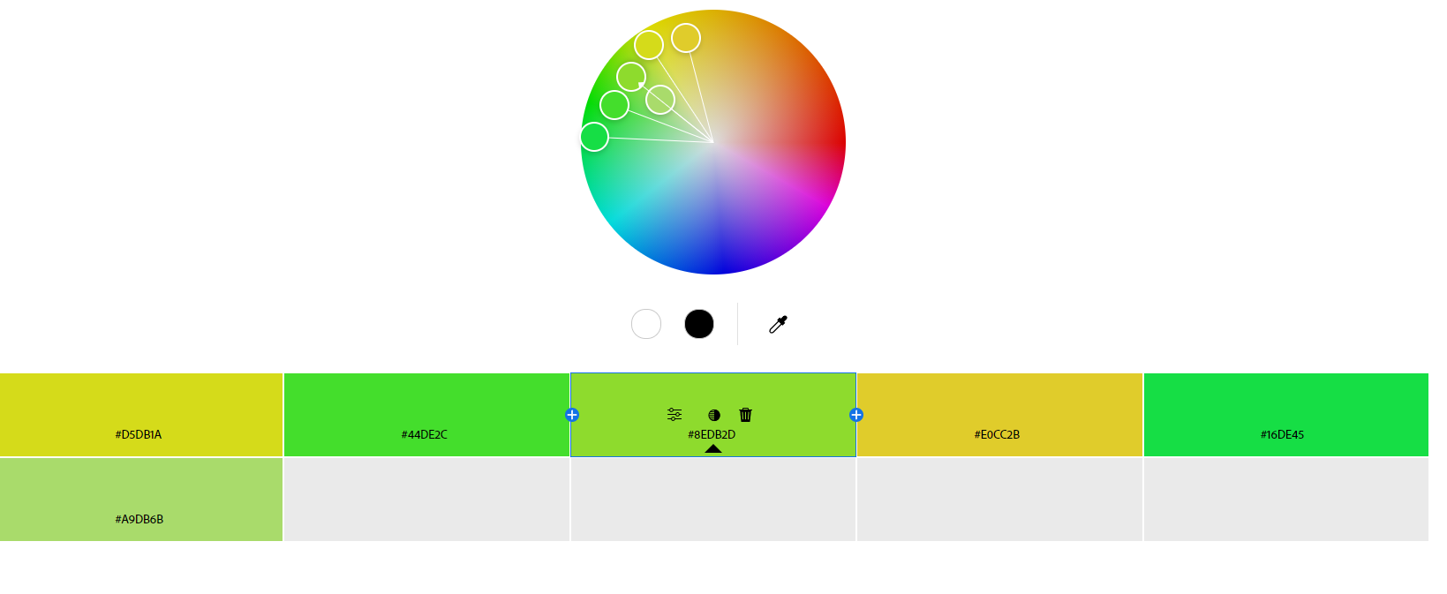
Paleta de colores
Los colores que he elegido son colores vivos colores en el que se vea que hay vida que hay naturaleza donde las personas que vayan a la tierra media pueda ver que va a una experiencia única y exclusiva

Slide 4
Estructura Del Proyecto
Uso de etiquetas <div> para organizar contenido de forma semántica y clara.
Cabecera fija con un menú de navegación que incluye íconos de FontAwesome para un diseño atractivo.
Secciones principales: Cabecera: Logo, título y navegación.
Banner: Formulario dinámico para buscar hoteles o vuelos.
Cuerpo: Carrusel de imágenes, destinos populares y guías de la Tierra Media.
Mapa Interactivo: Enlaces a destinos con marcadores dinámicos.
Pie de Página: Información de contacto, enlaces útiles y redes sociales.

Slide 5
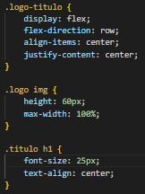
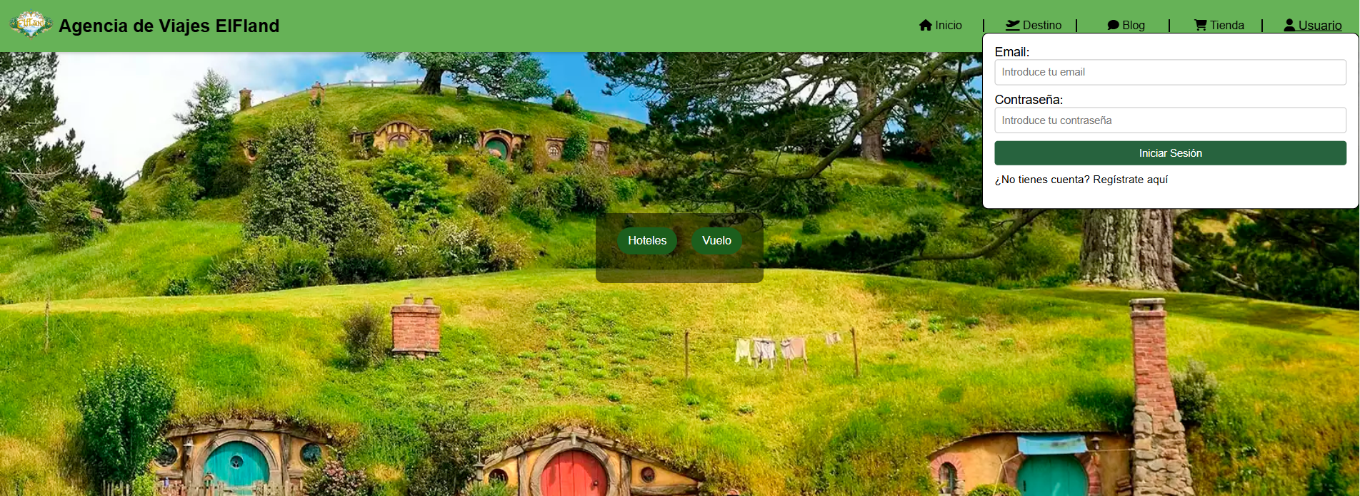
Header
Contenedor padre con 2 contenedores hijos:
Logo y titulo
Menú
Uso flex para ordenar los contenedores
Uso de flex-direction: row para alinear los elementos horizontales.
Position: fixed para que este en la parte superior.

Slide 6
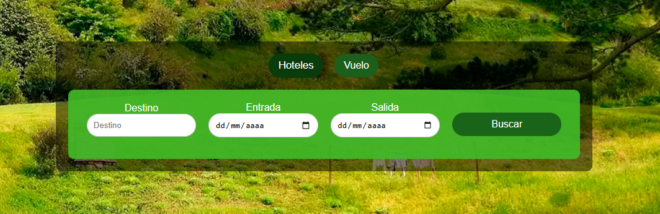
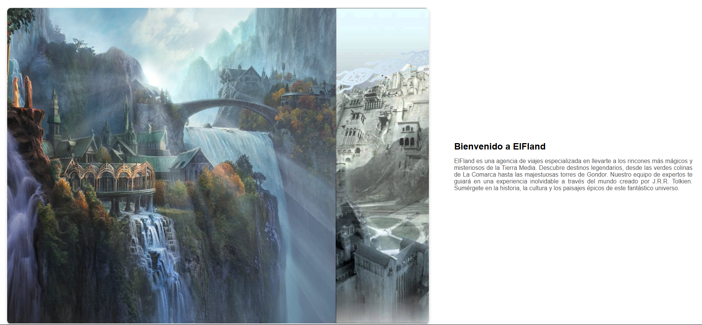
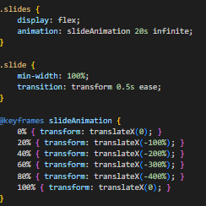
Banner y Carrusel
Uso de:
background-size: cover para ocupar todo el fondo.
background-attachment: fixed para fondo fijo.
border-radius para bordes redondeados.
Uso de:
Animación para durar 20s y no pare nunca.
Transición suave de 0,5s.
@keyframes es para mover las imágenes.

Slide 7
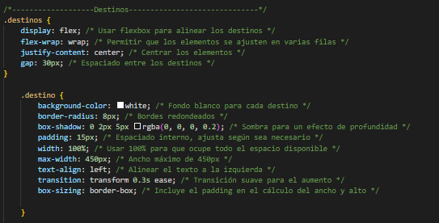
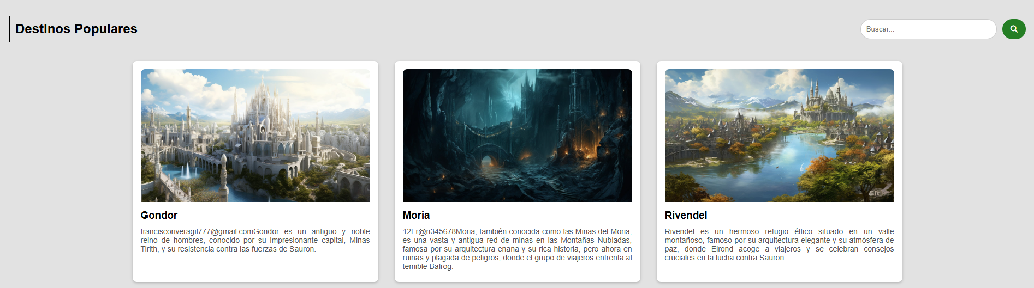
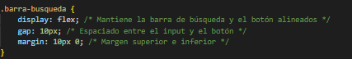
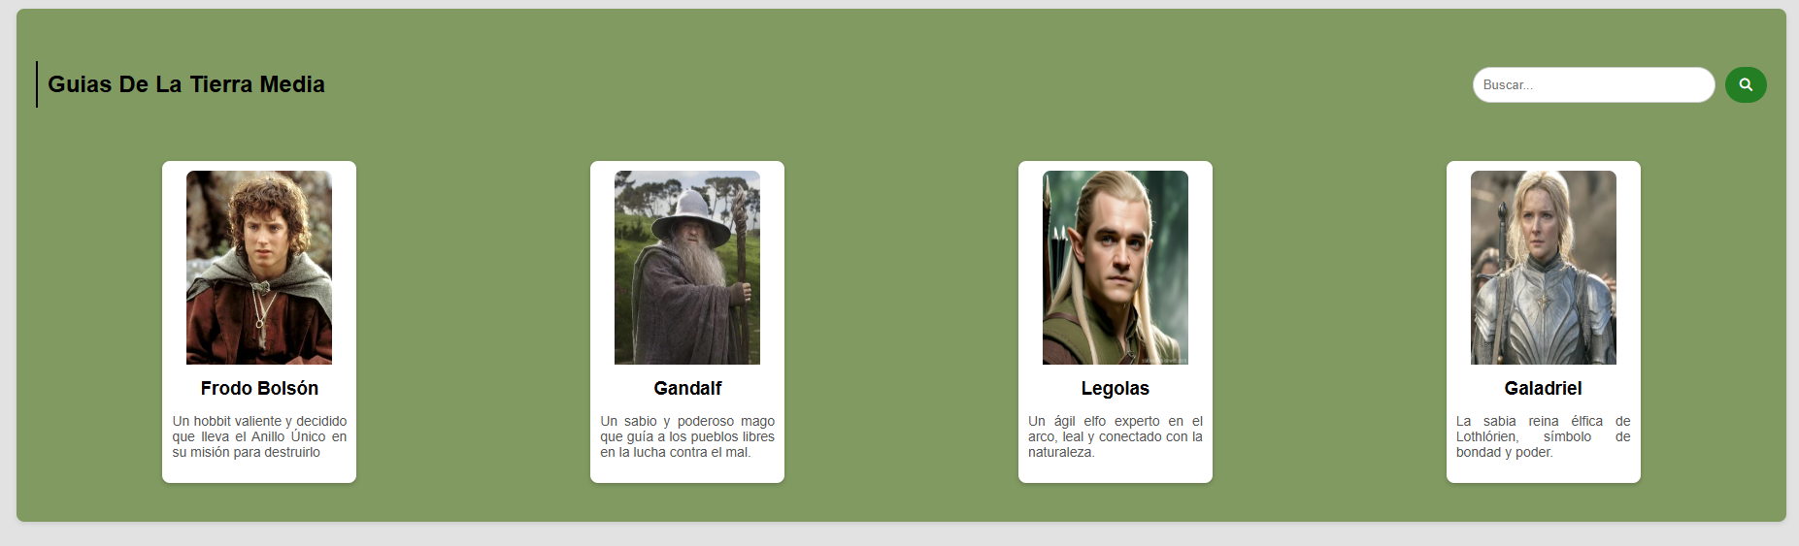
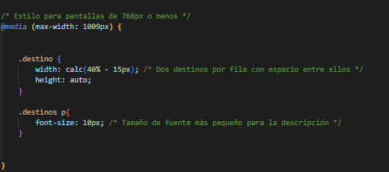
Destinos y Guías

Slide 8
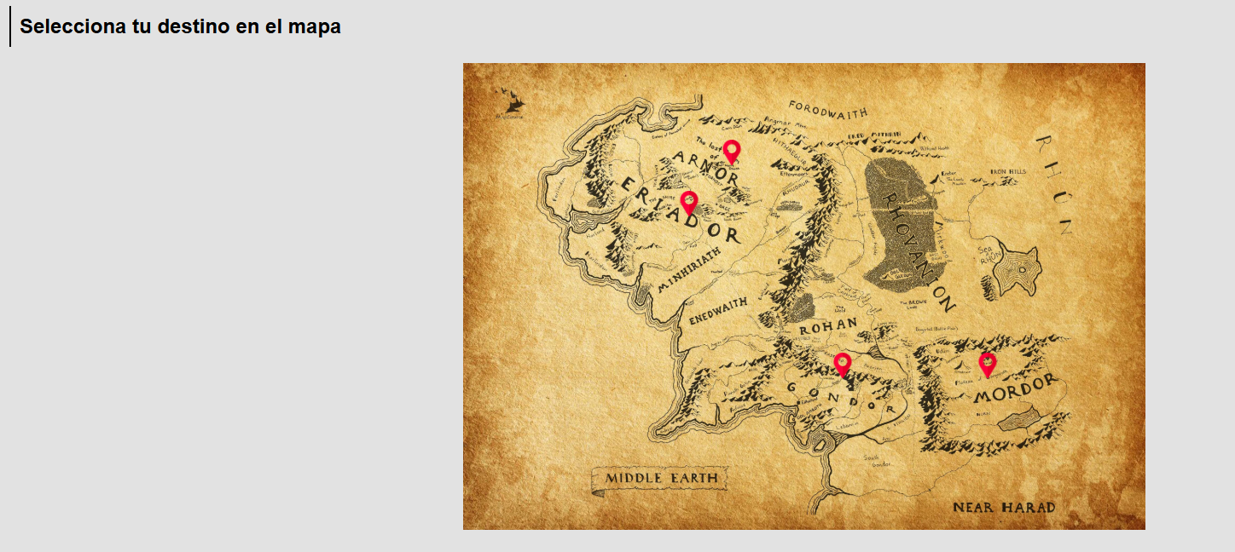
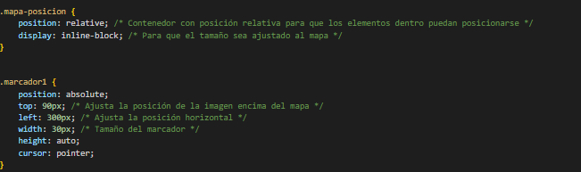
Mapa

Slide 9
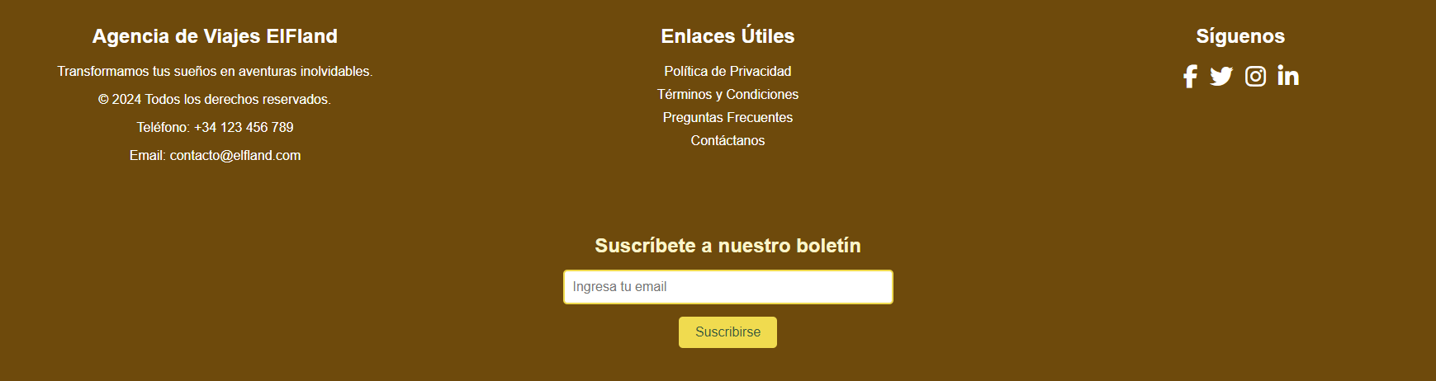
Pie de pagina
Uso de:
justify-content: space-around para distribuir elementos.
Flex : 1 para un espacio proporcionado

Slide 10
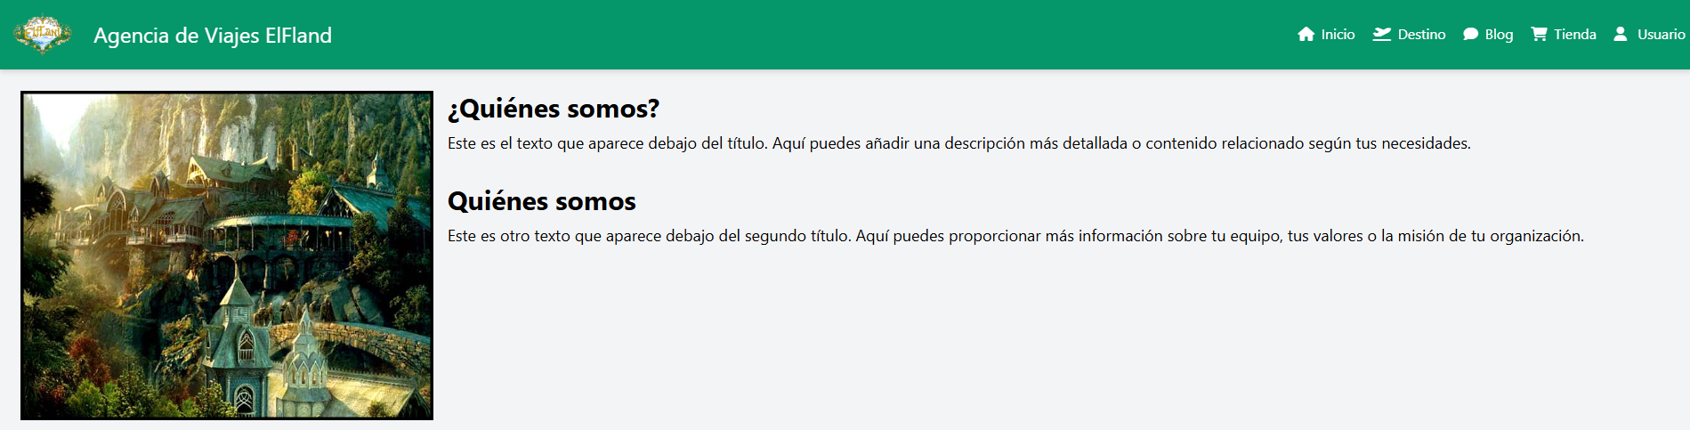
Blog
Uso de:
Fixed para fijar la cabecera
Flex-col para las columnas en elementos hijos.
En pantallas pequeñas flex-row para las filas.
Tiene un efecto de sombreado.

Slide 11
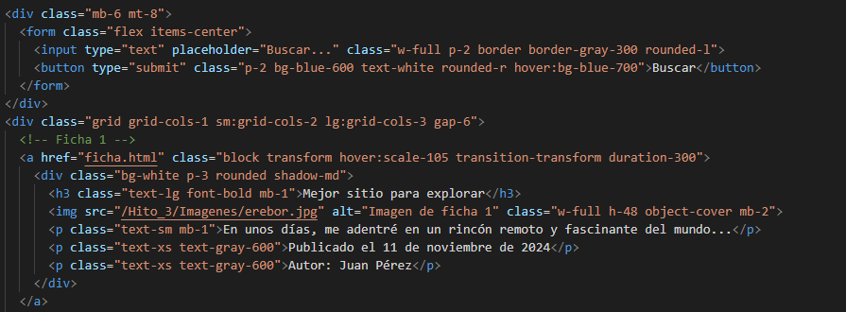
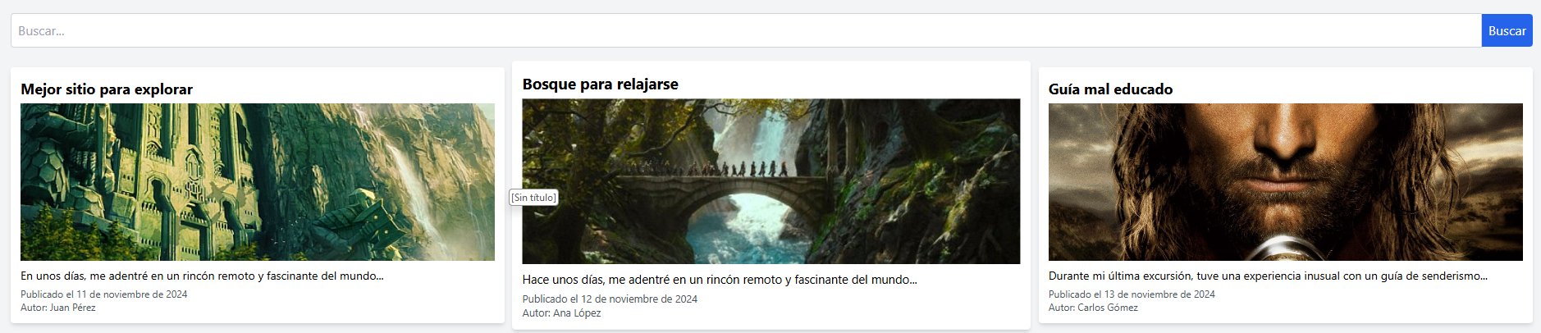
Comentarios populares
Flex ítems-center para alinear los el buscador
Hover para un aumento de las fichas.

Slide 12
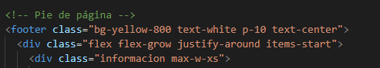

Pie de pagina
Uso de :
flex-grow para aumentar el contenedor.
Max-w-xs para limitar el ancho.

Slide 13
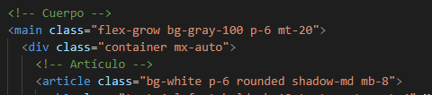
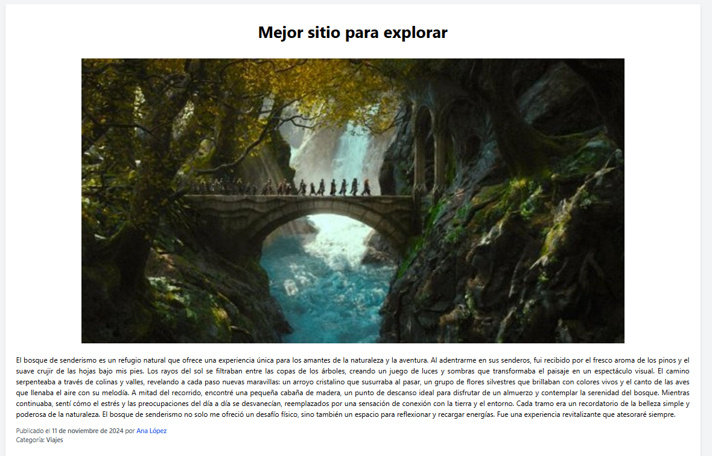
Articulo
Aquí Busco que el lector lo primero que vea sea la imagen y luego vaya a leer el contenido
Uso de :
Container para Centra el contenido horizontalmente y establece un ancho máximo.

Slide 14
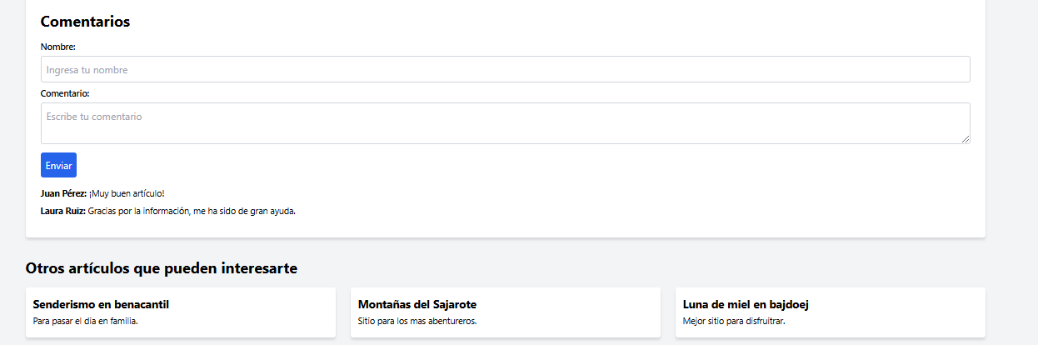
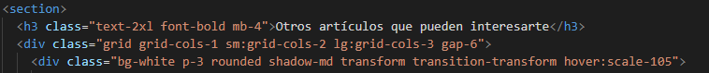
Para que la gente pueda interactuar pueda poner su nombre y un comentario al articulo escrito.
Recomendaciones con titulo en negrita.
Uso de grid con una columna.
Pantalla pequeña en fila de dos.

Slide 15
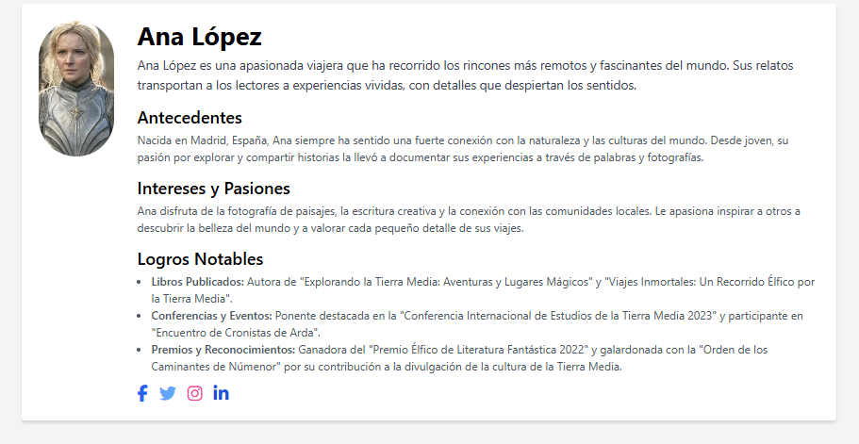
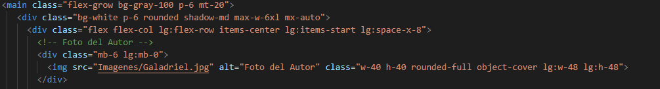
Autor
Uso de:
flex-grow para ocupar todo el espacio.
Max-w-6x1 para limitar el ancho.
items-center para alinear elementos hijos al centro.
lg:items-start para alinear los elementos al inicio.
lg:space-x-8 para espacios.

Slide 16
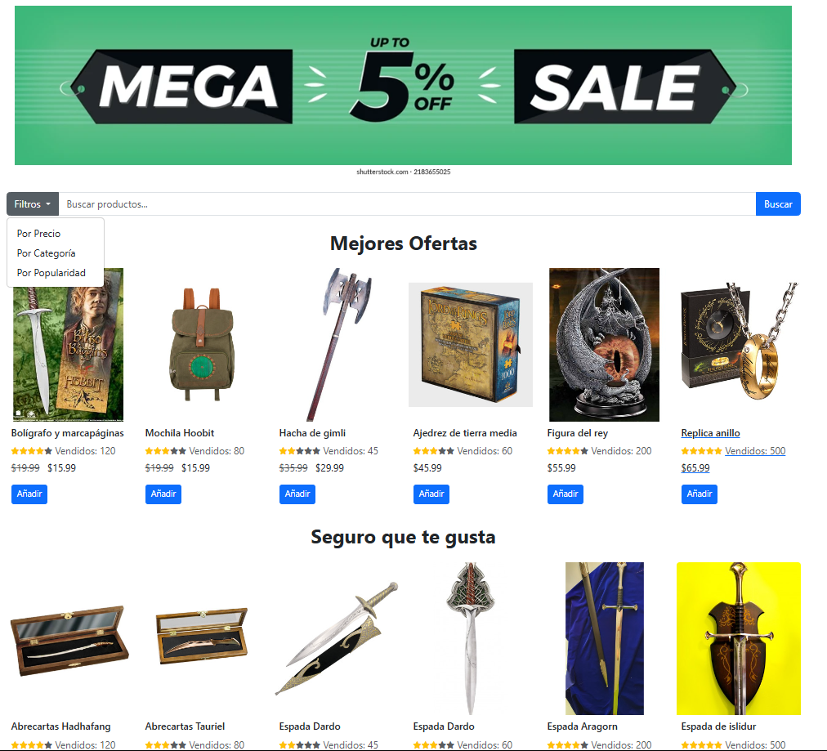
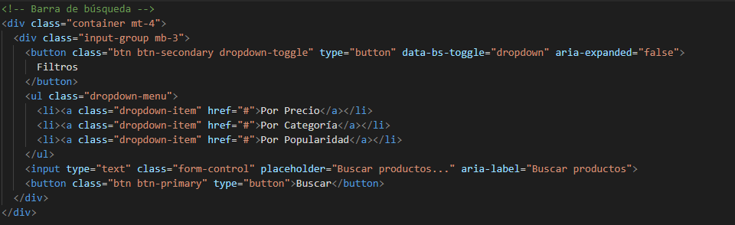
Tienda
Uso de Bootstrap
Es un diseño en el que quiero enganchar al comprador con solo productos.
Container para ajustar la barra en el centro.
Input-group agrupa el los botones botón y la búsqueda.
btn btn-secondary dropdown-toggle para el desplegable.

Slide 17
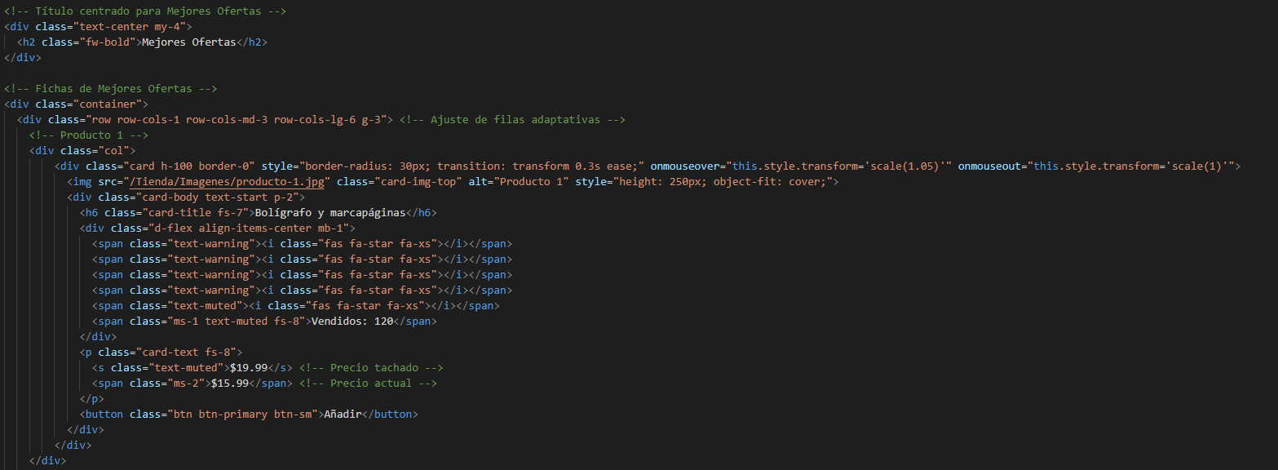
Explicación Productos
Row para definir las dilas en los hijos.
row-cols-md-3 para Establece 1 columna en pantallas pequeñas.
row-cols-lg-6 para En filad de 3 en pantallas medianas
Col para definir una columna dentro de grid.
card-img-top para la imagen arriba de la ficha.
object-fit: cover para que la imagen ajuste todo sin deformarse.
Fs para el tamaño del texto.

Slide 18
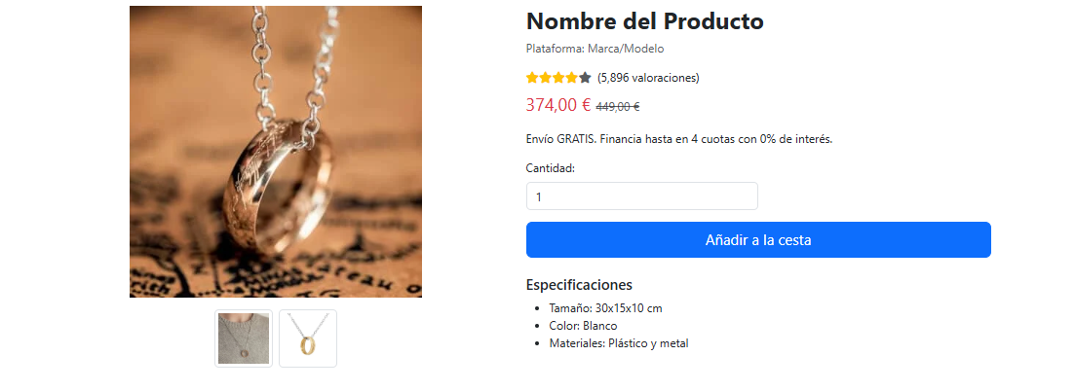
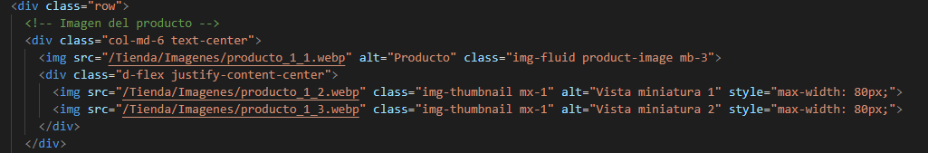
Producto

Slide 19
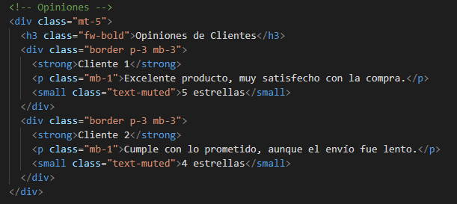
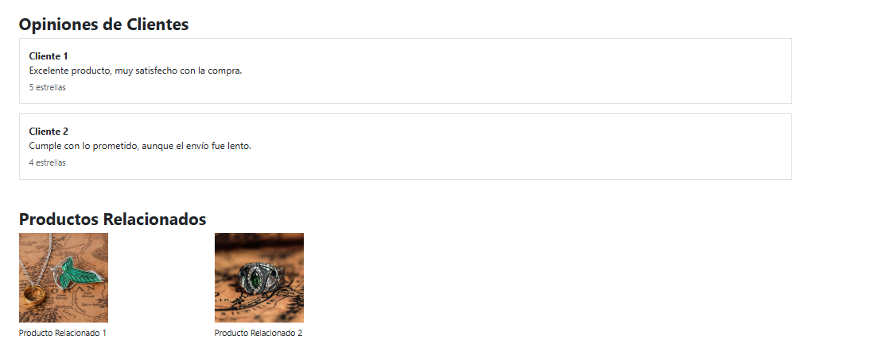
opiniones
Fuente en negrita con fw-bold para que de un toque de importancia al titulo.

Slide 20
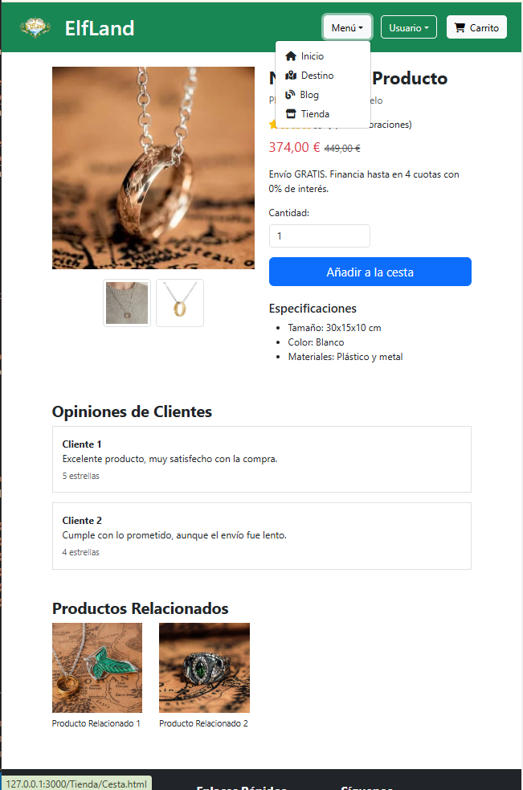
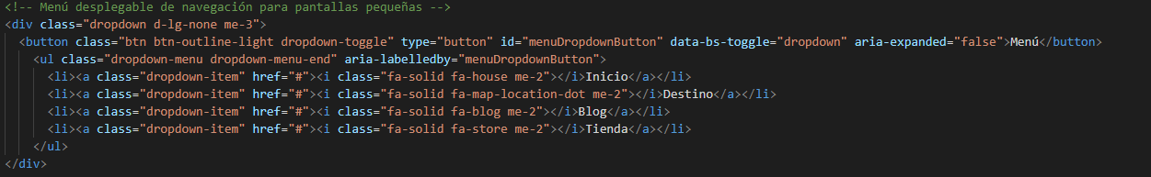
Móvil
Usando dropdown y d-lg-none hace que solo se muestre en pantalla pequeña un botón con el que poder ir a la navegación.
El contenido se centra en medio de la pagina para que sea mas bonito y estético.

Slide 21
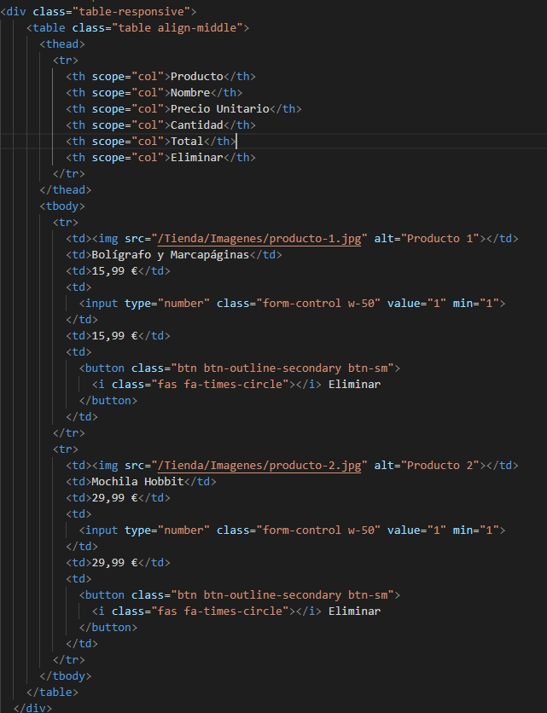
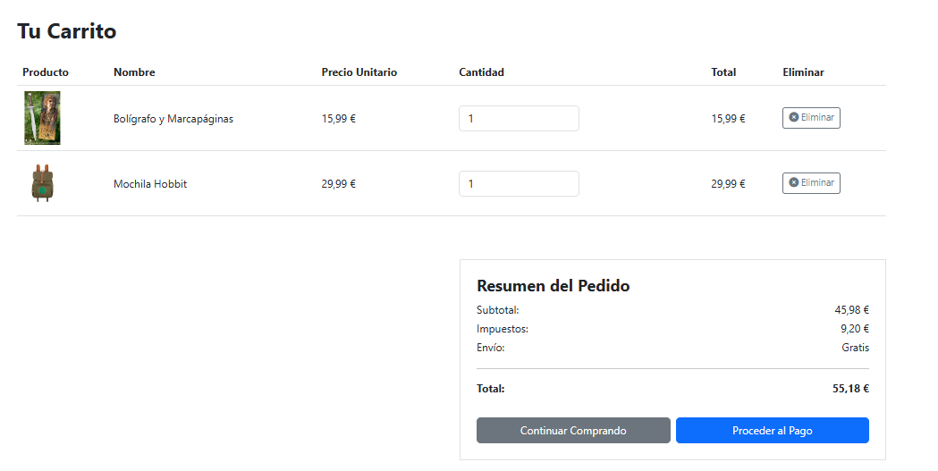
Carrito
Uso de:
align-middle para alinear el contendio de las celdas al centro.
Col indica el encabezado para cada columna.

Slide 22
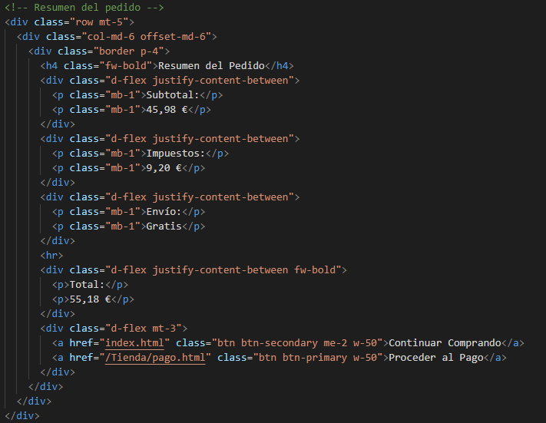
Para el resumen del pedido he utilizado:
Row para definir una fila.
offset-md-6 para ponerlo a la derecha.
fw-bold para negrita.
Uso de flex para contenedores flexibles.
justify-content-between para colocar el contenido en los extremos.
Hr para una línea de separación.
btn btn-secondary para aplicar un estilo.
btn btn-primary para aplicar un estilo.
Los botone primario y seguindario es para priorizar en las acciones del usuario.

Slide 23
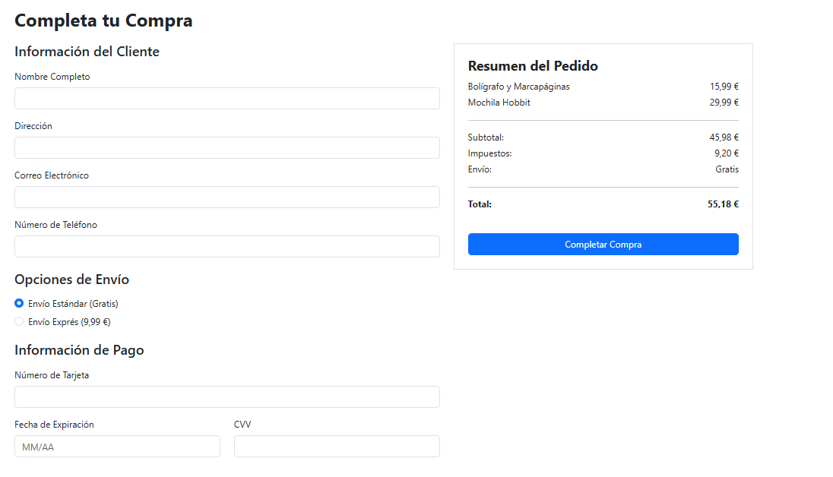
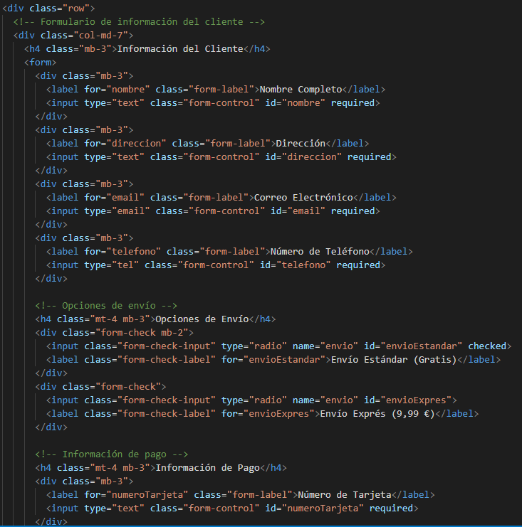
Pago

Slide 24
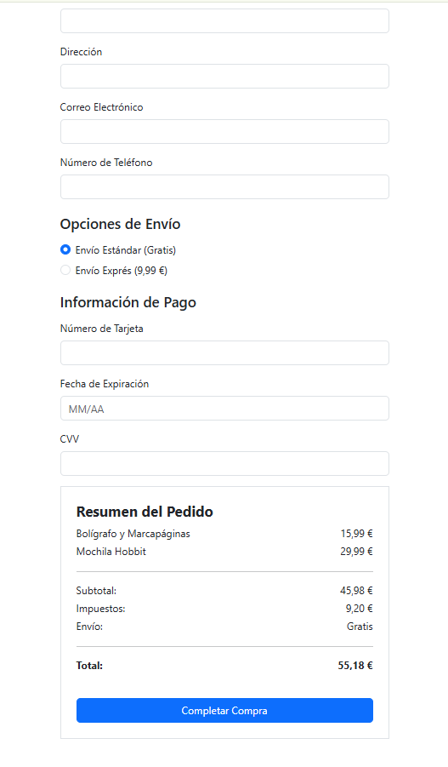
Pantallas pequeñas
Con el uso de:
Col-md-7 y col-md-5 en pantallas pequeñas hago que el resumen del pedido baje hasta la parte inferior

